Slide 1
S2_영주닉네임변경권_1.0
2016.10.28.
By Peter

Slide 2
V1.0 – 2016.10.28. 초안 작성

Slide 3
영주 닉네임 생성 규칙 정의
새로 생성된 계정의 닉네임은 유저의 작성 없이 임의로 설정된다.
새 계정 닉네임 생성 규칙은 다음과 같다.
가장 앞은 반드시 Lord이다.
뒤에 유저번호가 붙는다.
대륙 내 계정이 생성된 순서대로 붙는다.
0부터 99,999까지
16진수로 표현
0~1869F
반드시 다섯자리로 표시한다.
마지막으로 대륙(서버)번호가 붙는다.
계정이 소속된 대륙의 번호를 붙인다.
0부터 9,999까지
16진수로 표현
0 ~ 270F
반드시 네 자리로 표시한다.
Ex) 0서버의 첫 번째로 생성된 계정의 임의 닉네임은 Lord000000000이 된다.
9999서버의 10만 번째 계정의 임의 닉네임은 Lord1869F270F가 된다.

Slide 4
영주 닉네임 변경 규칙 정의
닉네임은 영문 / 숫자로만 구성 가능하다.
알파벳은 대소문자를 구분한다.
공백 및 특수문자는 허용하지 않는다.
최소 3자부터 변경 가능하다.
최대 16자까지 변경 가능하다.
대륙 내에 이미 존재하는 닉네임으로는 변경이 불가능하다.
변경 전의 닉네임과 동일하게 변경할 수 없다.
금칙어가 포함되지 않아야 한다.

Slide 5
영주 닉네임 변경권 정의
사용 시 유저의 닉네임을 변경할 수 있다.
인벤토리에서 사용 가능하다.
영주 정보 UI에서 사용 가능하다.
아이템을 보유 중이지 않을 경우 아이템 가격에 상응하는 크라운을 소모해서 변경 가능
한 번에 한 개만 사용 가능하다.
사용 시 시스템 키패드를 출력한다.
유저가 텍스트를 한 글자 입력할 때마다 (또는 삭제할 때마다) 닉네임 변경 가능 여부를 체크한다.
닉네임 변경이 완료되면 아이템 1개가 소모된다.

Slide 6
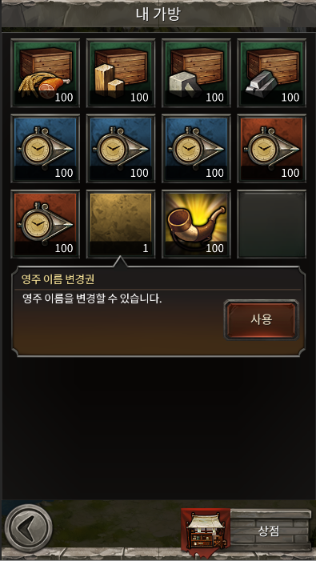

UI
인벤토리에서 사용 시
닉네임 변경 UI 호출
영주 닉네임 변경
닉네임을 입력하세요.
닉네임은 영문, 숫자로 이루어진 3~16자로 구성되어야 합니다.
변 경
1

Slide 7
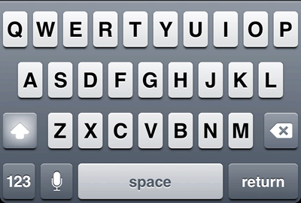
UI
텍스트 입력 영역 터치 시 시스템 키패드 호출
영주 닉네임 변경
영주 닉네임 변경
닉네임을 입력하세요.
|
닉네임은 영문, 숫자로 이루어진 3~16자로 구성되어야 합니다.
닉네임은 영문, 숫자로 이루어진 3~16자로 구성되어야 합니다.
변 경
변 경
1
1

Slide 8
UI
닉네임 변경 불가
닉네임이 너무 짧을 경우
영주 닉네임 변경
F
닉네임은 최소 3자 이상이어야 합니다.
변 경
1

Slide 9
UI
닉네임 변경 불가
앞, 중간, 뒤에 공백이 있을 경우
영주 닉네임 변경
F u
닉네임에는 공백이나 특수문자가 없어야 합니다.
변 경
1

Slide 10
UI
닉네임 변경 불가
특수문자 및 사용 불가능한 문자가 포함되어 있을 경우
영주 닉네임 변경
!@#$ㅆㅂㄻ
닉네임에는 공백이나 특수문자가 없어야 합니다.
변 경
1

Slide 11
UI
닉네임 변경 불가
금칙어가 포함되어 있을 경우
영주 닉네임 변경
Fuck
닉네임에 금칙어가 포함되어 있습니다.
변 경
1

Slide 12
UI
닉네임 변경 불가
이미 존재하는 닉네임일 경우
영주 닉네임 변경
Fucc123
이미 존재하는 닉네임입니다.
변 경
1

Slide 13
UI
닉네임 변경 불가
닉네임이 너무 길 경우
영주 닉네임 변경
Fucckkkkkkkkkk
닉네임은 최대 13자 이하이어야 합니다.
변 경
1

Slide 14
UI
닉네임 변경 가능
변경 버튼 활성화
영주 닉네임 변경
Fucckk123
변경 가능한 닉네임입니다.
영주 닉네임 변경 완료
변 경
1

Slide 15
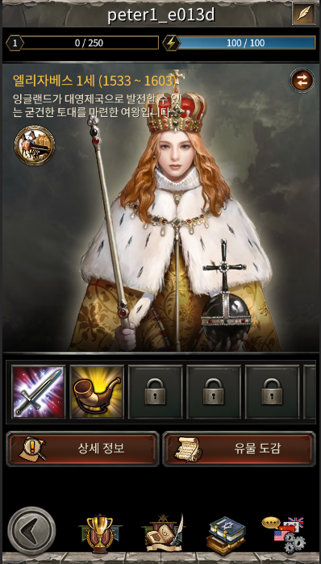
UI
영주 UI에서 사용할 경우
이하 플로우 동일
영주 닉네임 변경
닉네임을 입력하세요.
닉네임은 영문, 숫자로 이루어진 3~16자로 구성되어야 합니다.
변 경
1

